Slide 1


Phần mềm giám sát lỗi ứng dụng Error Mornitoring Application
TRƯỜNG ĐẠI HỌC CÔNG NGHỆ THÔNG TIN
KHOA CÔNG NGHỆ PHẦN MỀM
BÁO CÁO KHÓA LUẬN TỐT NGHIỆP

Slide 2
TRƯỜNG ĐẠI HỌC CÔNG NGHỆ THÔNG TIN
KHOA CÔNG NGHỆ PHẦN MỀM
BÁO CÁO KHÓA LUẬN TỐT NGHIỆP
Giáo viên hướng dẫn: ThS. Thái Thụy Hàn Uyển
Giáo viên phản biện: ThS. Huỳnh Hồ Thị Mộng Trinh
Sinh viên thực hiện:
Hà Thanh Huy 17520568
Nguyễn Lương Trường Vĩ 17521258

Slide 3
Mục lục
01
02
Giới thiệu chung
Công nghệ sử dụng
03
04
05
Phân tích thiết kế
Kết quả đạt được
Demo

Slide 4
Giới thiệu chung
01

Slide 5
Giới thiệu chung
Lí do chọn đề tài
Mục tiêu và phạm vi
Đối tượng nghiên cứu
Các ứng dụng liên quan

Slide 6

Lí do chọn đề tài
Kịp thời
Tiết kiệm
Tối ưu

Slide 7

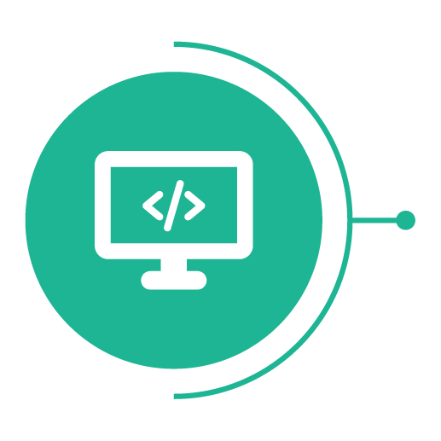




Mục tiêu và phạm vi
Mục tiêu
Phạm vi
Các công nghệ để lấy dữ liệu của ứng dụng từ thư viện
công nghệ quản lý lỗi
Nghiên cứu thuật toán phần chia công việc
Xây dựng phần mềm hỗ trợ thu thập tra cứu, thông báo lỗi
Hỗ trợ nhà phát triển tra cứu tình trạng kiểm thử tự động
Tích hợp thư viện thứ 3
Tìm hiểu công nghệ

Slide 8





Đối tượng nghiên cứu
- Công nghệ lấy thông tin lỗi
- Công nghệ lập trình Web
- Thuật toán hỗ trợ đề xuất
- Quy trình quản lý lỗi
- Công nghệ tích hợp package vào ứng dụng

Slide 9



Các ứng dụng liên quan

Slide 10
Các công nghệ đã sử dụng
02

Slide 11






Các công nghệ đã sử dụng
Front end | Back end | Database | Cloud Server

Slide 12
Phân tích, thiết kế hệ thống
02

Slide 13
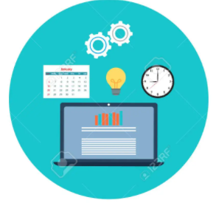


Các chức năng chính của hệ thống
01
02
03
Quản lý dự án
Quản lý công việc
Quản lý kiểm thử tự động

Slide 14
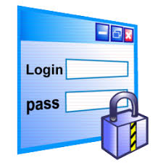


Các chức năng bổ trợ
Đăng xuất
Thông tin cá nhân
Đăng ký, đăng nhập
Quên mật khẩu

Slide 15


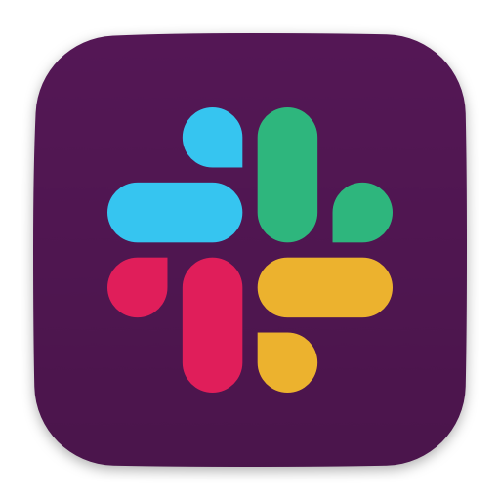

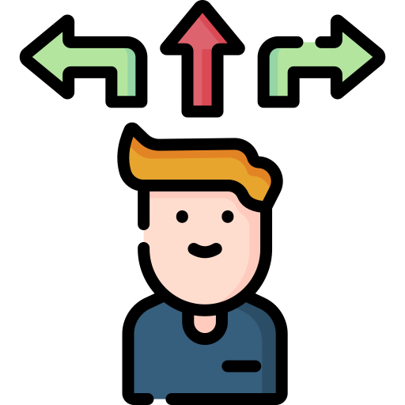
Các tính năng nổi bật
Thông báo lỗi thời gian thực
Tích hợp thông báo đa kênh
Thuật toán hỗ trợ quyết định Giao việc

Slide 16
Kết quả đạt được
Hiểu rõ hơn về các giai đoạn phân tích, xác định yêu cầu, thiết kế và triển khai một dự án phần mềm và các công cụ hỗ trợ.
Hiểu rõ quy trình quy trình quản lý lỗi dự án
Giao diện của chương trình thân thiện, dễ sử dụng đã có cải tiến rất nhiều so với các đồ án trước (reactjs, golang, mongoose)
Tìm hiểu được nhiều công nghệ hỗ trợ cho việc lập trình web
Hiểu hơn về việc phân chia và làm việc nhóm một cách hiệu quả.

Slide 17
Hướng phát triển
Tích hợp thêm các kênh thông báo mới Microsoft Team, OutLook,…
Tích hợp đa ngôn ngữ
Tự động đề xuất hướng giải quyết lỗi
Cho phép đăng nhập ứng dụng bằng Google, Facebook
Tích hợp giám sát lỗi cho một số ngôn ngữ: golang, java, python,…

Slide 18
THANKS!
Do you have any questions?

